Slide 1
KHÁM PHÁ KHOA HỌC
TRÒ CHUYỆN VỀ CHIM VÀ CÔN TRÙNG
Lớp Lá1
Người dạy Nguyễn Thị Lệ Diễm

Slide 2
Hoạt động 1:
Trò Chuyện

Slide 4
Hoạt động 2: Vượt chướng ngại vật
Mời bạn khám phá

Slide 5
Mời bạn khám phá
1
2
3
4
5

Slide 6
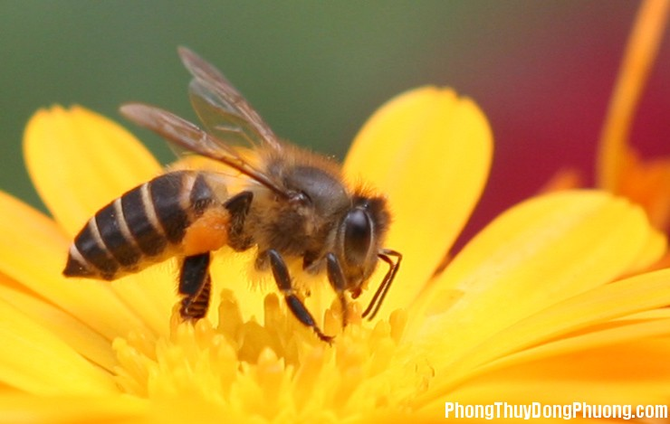
1
TRỞ VỀ

Slide 7
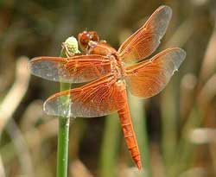
2
TRỞ VỀ

Slide 8
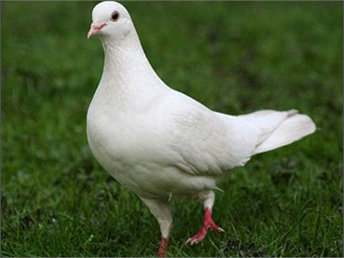
3
TRỞ VỀ

Slide 9
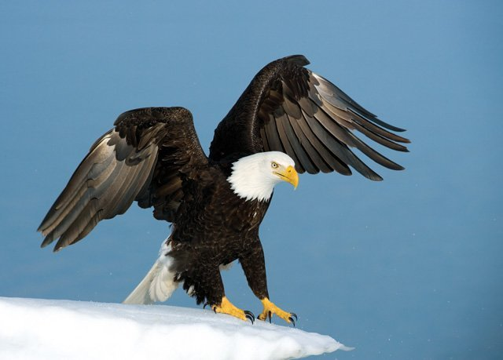
4
CHIM ĐẠI BÀNG
TRỞ VỀ

Slide 10
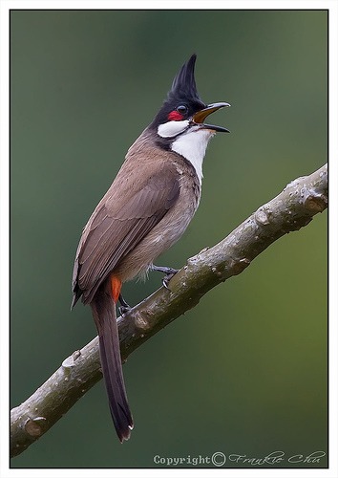
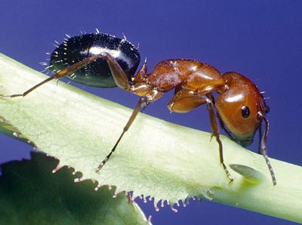
5
CHIM CHÀO MÀO
TRỞ VỀ

Slide 12
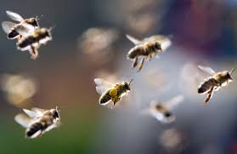

Slide 14
TRỞ VỀ

Slide 16
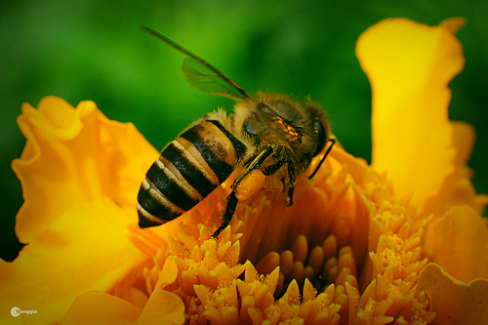
So sánh con côn trùng của nhóm 1 và nhóm 2

Slide 18
TRỞ VỀ

Slide 19
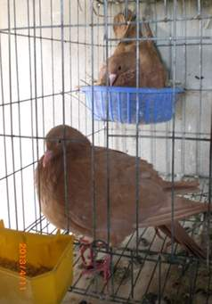
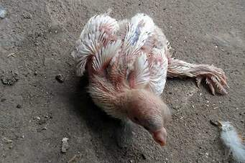
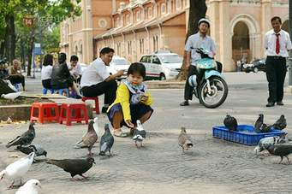
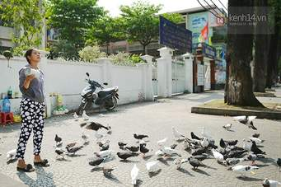
CHIM BỒ CÂU

Slide 20
CHIM ĐẠI BÀNG

Slide 21
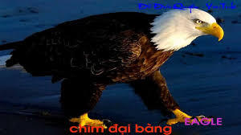
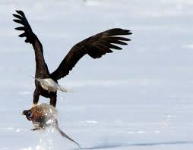
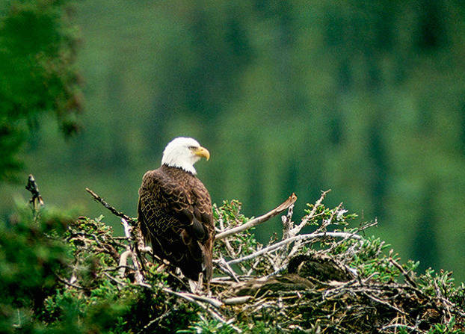
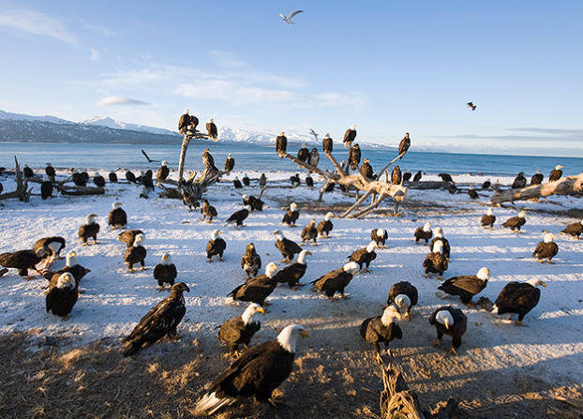
CHIM ĐẠI BÀNG

Slide 22
CHIM HỌA MI
TRỞ VỀ

Slide 23
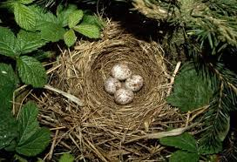
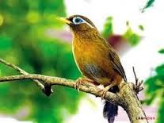
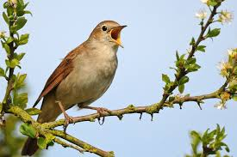
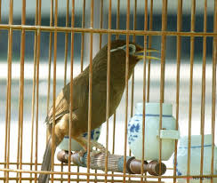

Slide 24
So sánh con chim của nhóm 3 và nhóm 4

Slide 25
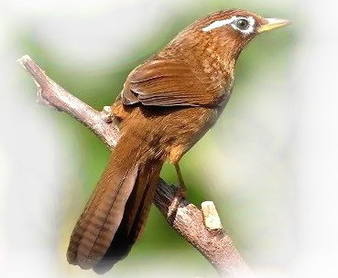
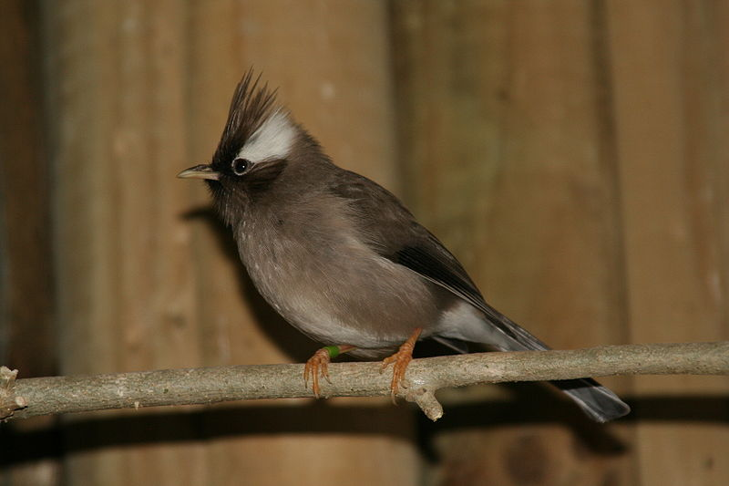
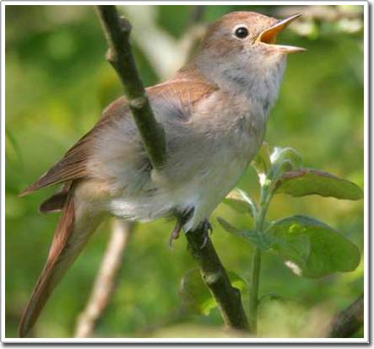
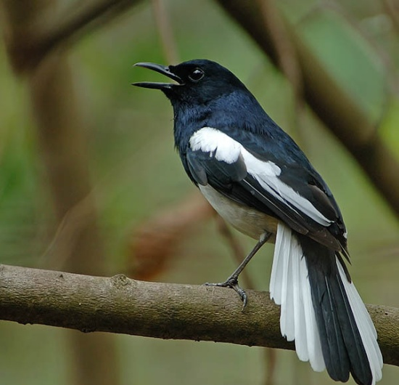
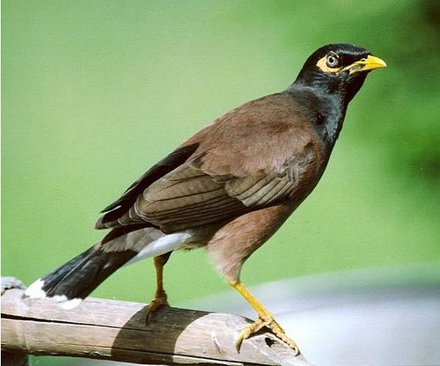
Cô Mở rộng thêm
Một số loài chim khác
hoạ mi
khướu đầu trắng
sơn ca
chích choè
Chim sáo nâu

Slide 26
HOẠT ĐỘNG 3 : TĂNG TỐC
Phân loại côn trùng, chim.

Slide 27
HOẠT ĐỘNG 4 : VỀ ĐÍCH
Trò chơi 1: Rung chuông vàng

Slide 28
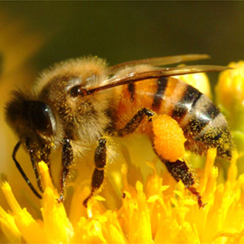
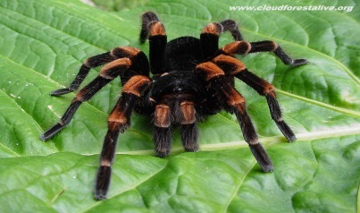
Trong những con con côn trùng sau đây
Con côn trùng nào có 8 chân ?
HÕt giê
1
2
3
4
5
6
7
8
9
10
1
1
Con ong
2
Con kiến
3
Con chuồn chuồn
4
Con nhện
4
Con nhện

Slide 29
4

Slide 30
Trong những con chim sau đây con
chim nào là biểu tượng của hòa bình ?
HÕt giê
1
2
3
4
5
6
7
8
9
10
2
1
Chim họa mi
2
2
Chim bồ câu
Chim bồ câu
3
Chim đại bàng
4
Chim cánh cụt

Slide 31
2

Slide 32
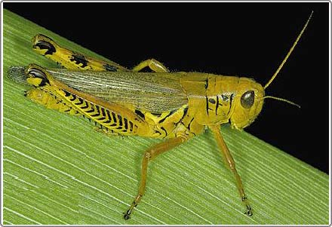
Trong những con con côn trùng sau đây
Con côn trùng nào có ích ?
HÕt giê
1
2
3
4
5
6
7
8
9
10
3
1
1
Con ong
Con ong
2
Con cào cào
3
Con chuồn chuồn
4
Con nhện

Slide 33
1

Slide 34
Trò chơi 2: Về đúng tổ.

Slide 35
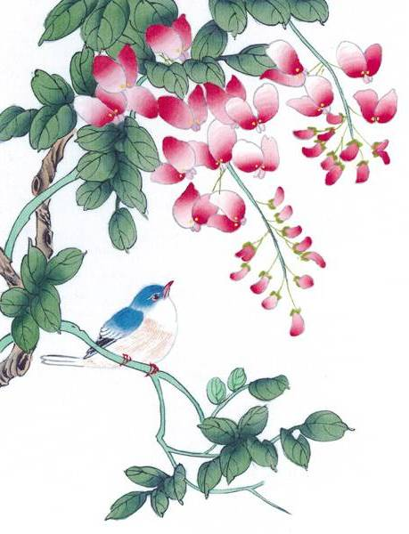
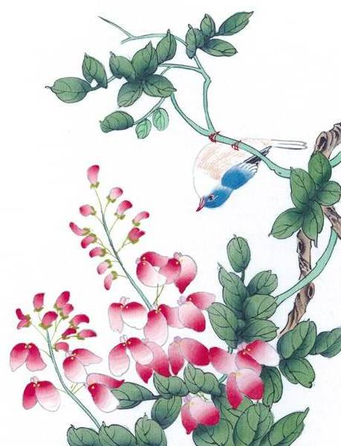
Chúc các con chăm ngoan, học giỏi.

